Slide 1
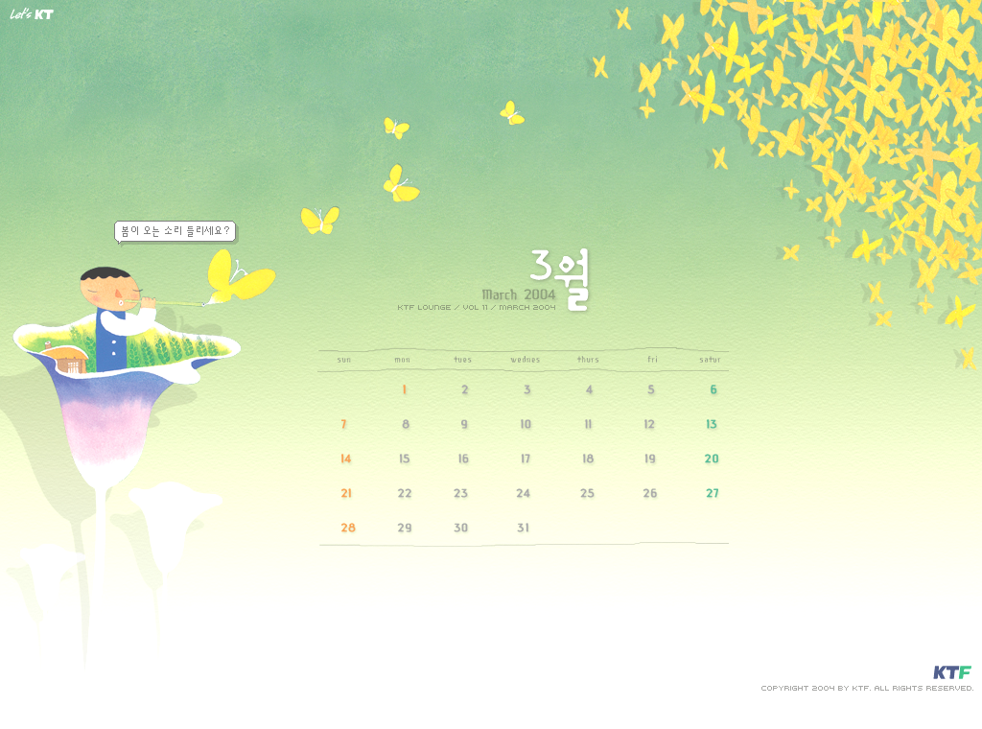

zhōnɡ
7、一分钟

Slide 2
一分钟可以做很多事
（1）一分钟能写18个字
（2）一分钟能打出35个字
（3）一分钟能走路38步
（4）一分钟能跳绳148下
（5）汽车厂一分钟可以生产一辆汽车
（6）中央电视台播音员一分钟可以播80个字
（7）银行点钞机一分钟可以点1500张人民币
（8）激光一分钟可以走一千八百万公里，等于绕地球450圈

Slide 3
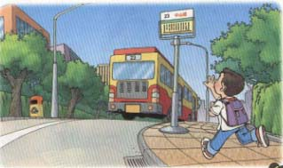
一分钟

Slide 4

课文中讲了谁,他发生了什么事?

Slide 5
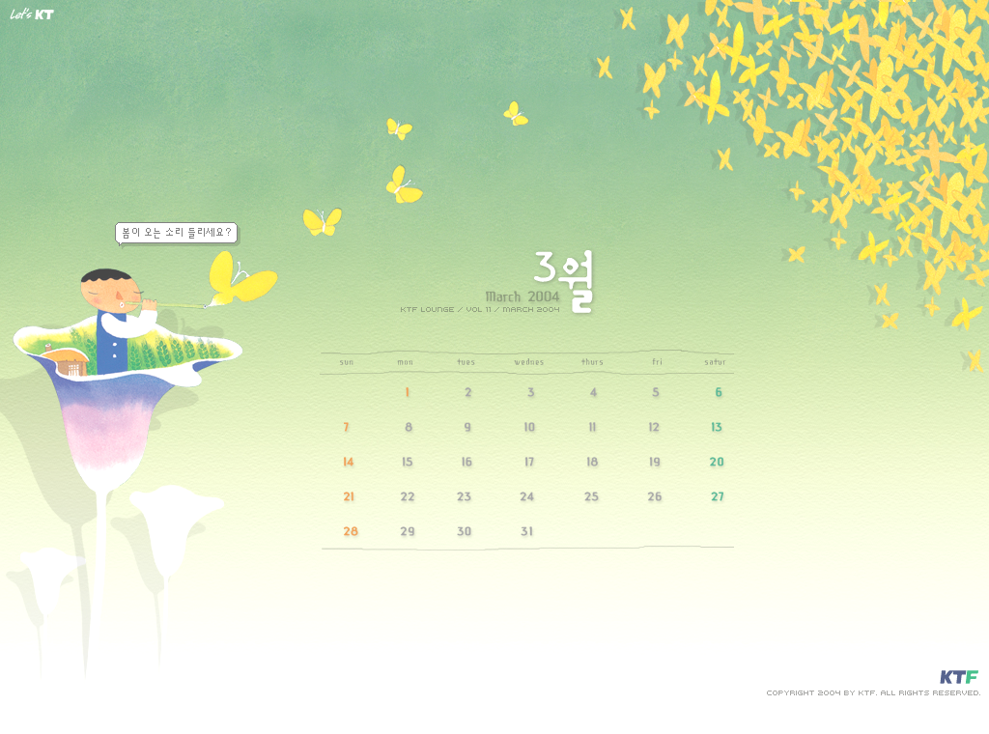

我会认

Slide 6
Zhōng líng nào hā qiàn chí 钟 零 闹 哈 欠 迟 tàn jué huǐ 叹 决 悔

Slide 7
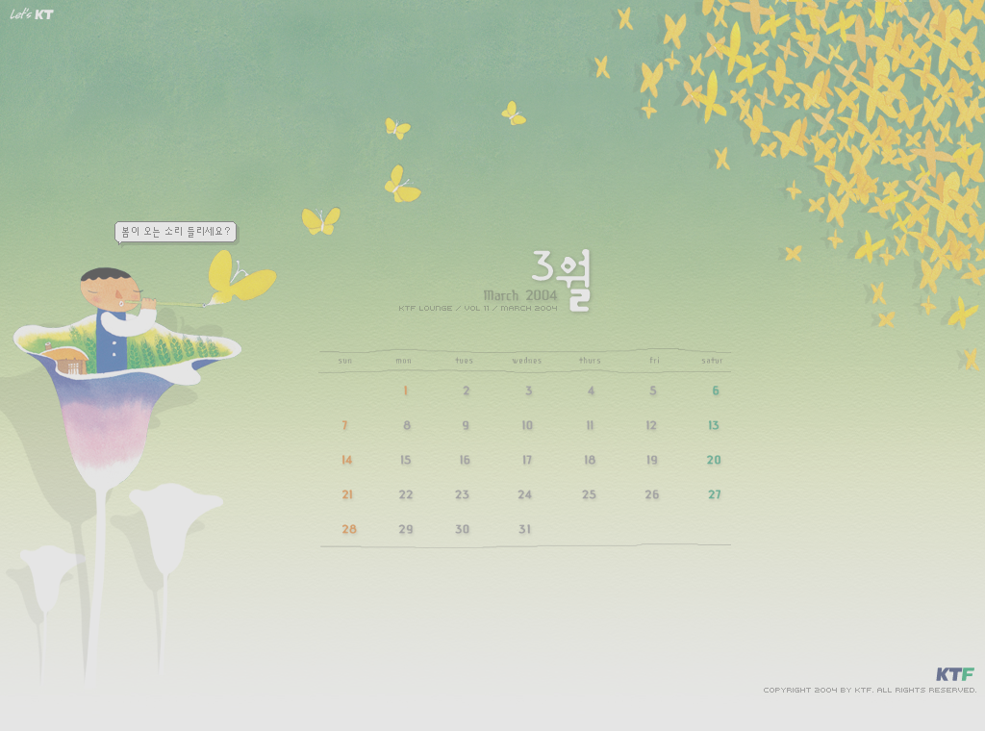
钟 零 闹
哈 欠 迟
叹 决 悔

Slide 8
叹
哈

Slide 9

我能行
zhōnɡ nào zhōnɡ hā qiàn chí
一分钟
闹钟
哈欠
迟到
línɡ jué huǐ tàn
丁零零
决定
后悔
叹气

Slide 10
我能行
一分钟
闹钟
哈欠
迟到
丁零零
决定
后悔
叹气

Slide 11


你还会读吗？
悔
零
决
哈
迟
钟
欠
叹
闹

Slide 12
悔
决
叹
迟
欠
哈
零
闹
钟

Slide 13
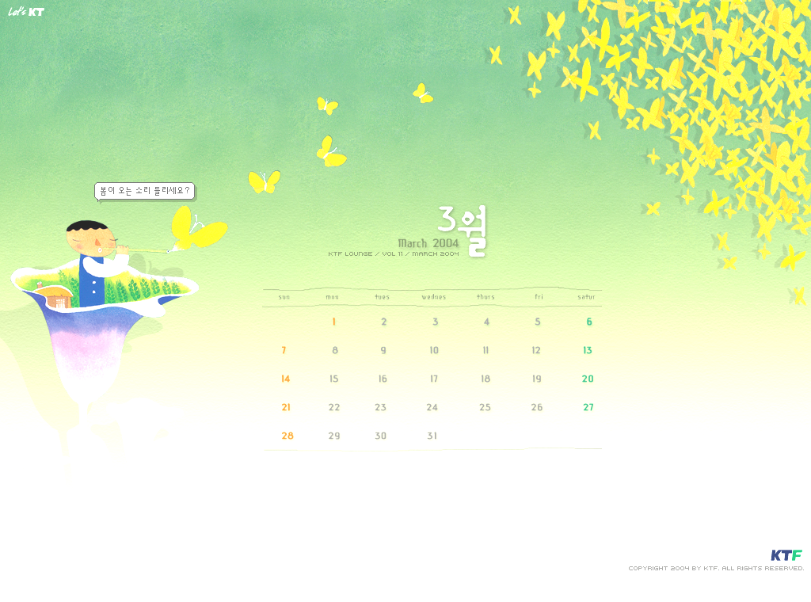

迟
悔
叹
欠
闹
哈
真棒！
钟
零

Slide 14

大家读一读：
他背着书包上学去了。
他背着书包上学去了。
【bēi】
后背
[bèi]

Slide 15

元元打了个哈欠，翻了个身，
心想：再睡一分钟吧，就一分钟，
不会迟到的。

Slide 16

他叹了口气，
说：“要是早一分钟
就好了。”

Slide 17
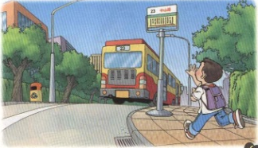
等等我啊！唉！
他又叹了口气，
说：“要是早一分钟就好了。”

Slide 18

他等啊等，
一直不见汽车的影子，
元元决定走到学校去。

Slide 19
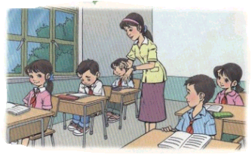
元元，
今天你迟到了
20分钟。
元元非常后悔。

Slide 20
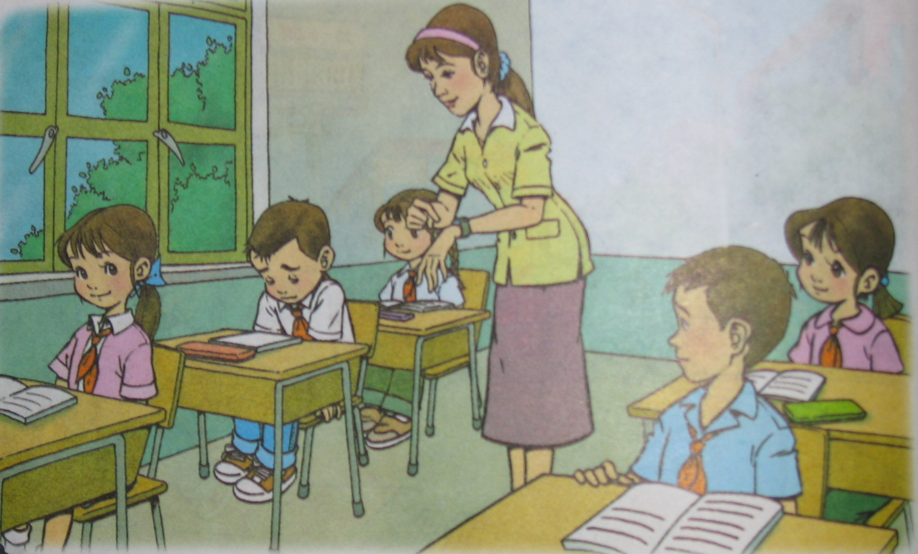

Slide 21
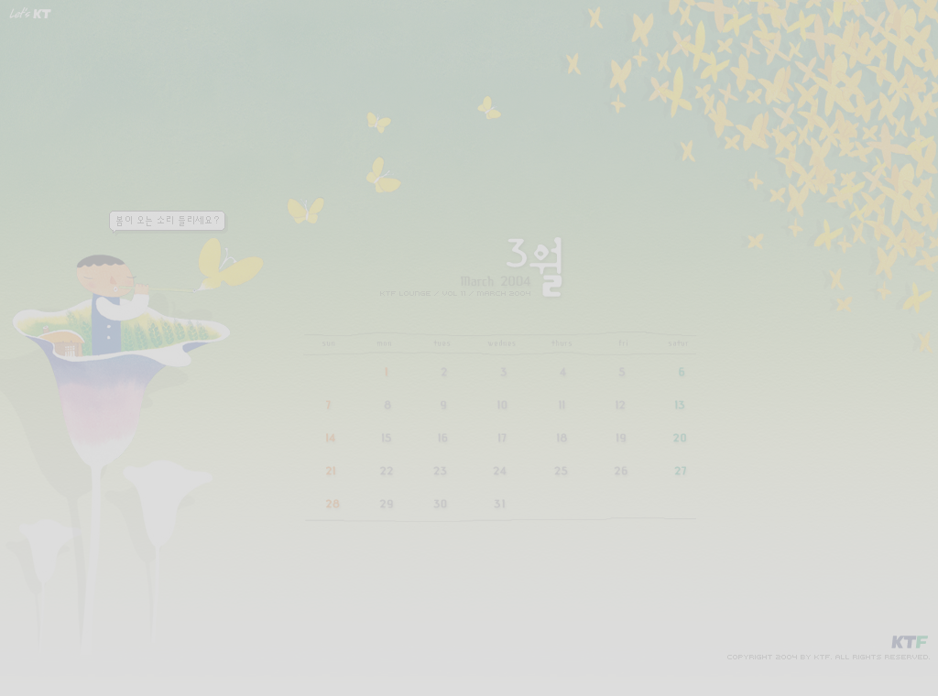
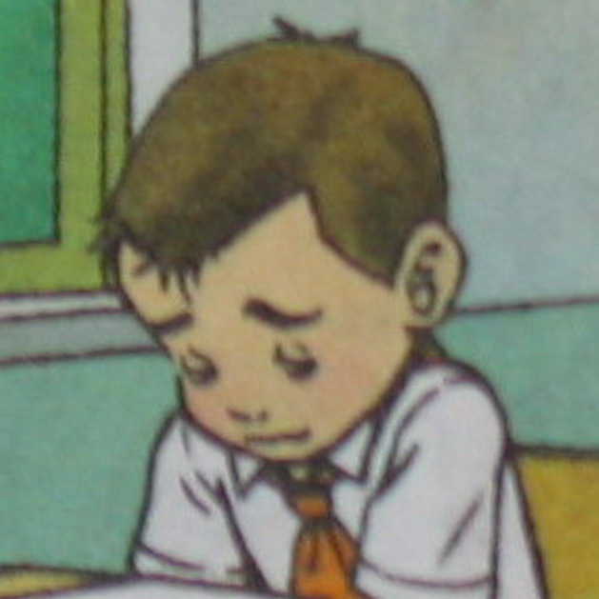
非常后悔

Slide 22
7、一分钟
丁零零，闹钟响了。元元打了个哈欠，翻了个身，心想：再睡一分钟吧，就一分钟，不会迟到的。
又叹

Slide 23
过了一分钟，元元起来了。他很快地洗了脸，吃了早点，就背着书包上学去了。走到十字路口，他看见前面是绿灯，刚想走过去，红灯亮了。他叹了口气，说：“要是早一分钟就好了。”

Slide 24
他等了好一会儿，才走过十字路口。他向停在车站的公共汽车跑去，眼看就要跑到车站了，车子开了，他又叹了口气，说：“要是早一分钟就好了。”

Slide 25
他等啊等，一直不见汽车的影子，元元决定走到学校去。
到了学校，已经上课了。元元红着脸，低着头，坐到了自己的座位上。李老师看了看手表，说：“元元，今天你迟到了20分钟。”
元元非常后悔。

Slide 26
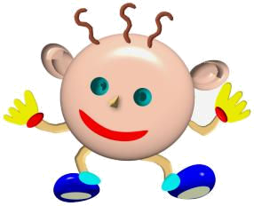
元元只多睡了一分钟,为什么会迟到了二十分钟?
返回

Slide 27
没赶上绿灯
因为多睡了一分钟，所以
因为多睡了一分钟，所以
没赶上公共汽车
因为多睡了一分钟，所以
走着去学校
因为多睡了一分钟，所以最后
迟到了二十分钟

Slide 28

丁零零，闹钟响，
打个哈欠还想睡。
一路上，
错过了绿灯又赶不上车。
等啊等，直叹气，
只好决定自己走。
唉呀呀，真后悔，
迟到的滋味不好受！

Slide 29

欠 元 包 钟
叹 哈 迟 闹

Slide 30


找找说说
试试用这些偏旁和字组成新字，比一比，看谁组得多。

Slide 31
闹 lào( ) 钟 zhōng( )
nào( ) zōng ( )
决 jué( ) 零 lín ( )
jié( ) líng ( )
迟 chí( ) 叹 tàn ( )
cí( ) tàng ( )
∨
∨
∨
∨
∨
∨

Slide 32
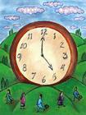
珍惜时间
从每一分钟做起，做好每一分钟。

Slide 33
故事：《一分钟》 （一）
著名教育家班杰明曾经接到一个青年人的求助电话，并与那个向往成功、渴望指点的青年人约好了见面的时间和地点。
等那个青年人如约而至时，班杰明的房门大敞着，眼前的景象令青年人颇感意外——班杰明的房间里乱七八糟、狼藉一片。
没等青年人开口，班杰明就招呼道：“你看我这房间，太不整洁了，请你在门外等候一分钟，我收拾一下，你再进来吧。”他一边说着，一边轻轻地关上了房门。
不到一分钟的时间，班杰明就打开了房门，热情地把青年人让进客厅。这时，青年人的眼前展现出另一番景象——房间内的一切已变得井然有序，而且有两杯刚刚倒好的红酒，在淡淡的香水气息里还漾着微波。
可是，还没等青年人把满腹的有关人生和事业的疑难问题向班杰明提出来，班杰明就非常客气地说道：“干怀。你可以走了。”

Slide 34
故事：《一分钟》（二）
青年人愣住了，既尴尬又非常遗憾地说：“可是，我……我还没向您请教呢……”
“这些……难道还不够吗?”班杰明一边微笑着，一边扫视着自己的房间，轻言细语地说：“你进来又有一分钟了。”
“一分钟……一分钟……”青年人若有所思地说，“我懂了，您让我明白了一分钟时间可以做许多事情，可以改变许多的深刻道理。”
班杰明笑了。青年人把杯里的红酒一饮而尽，向班杰明道谢后，开心地走了。
一个人只要把握住生命的每一分钟，就一定会有美好的一生。
一分钟是多久？你觉的一分钟重要吗？为什么？

Slide 35

名言警句：
一寸光阴一寸金，寸金难买寸光阴。
时间就是生命！
一个人只要把握住生命的
每一分钟，就一定会有
美好的一生！

Slide 36

第二天的元元-----
闹钟又响了……

Slide 37

做 时 间 的 主 人

